Slide 1
Игорь Б.Бурдонов
и Клуб «Подвал № 1»

Slide 2
представляют

Slide 3
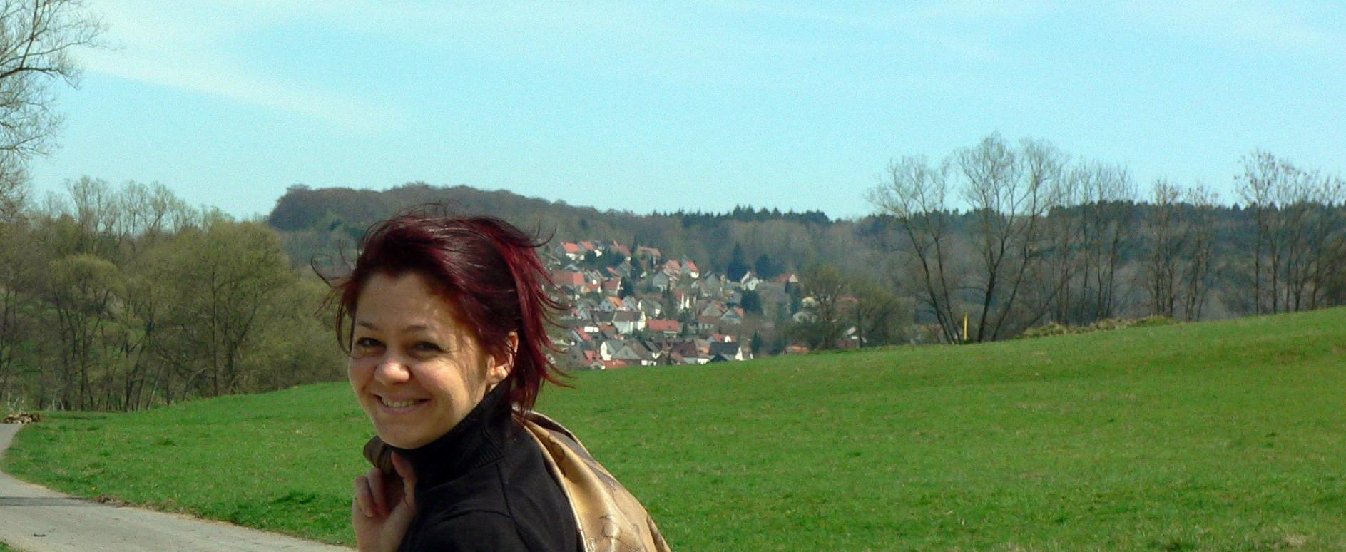
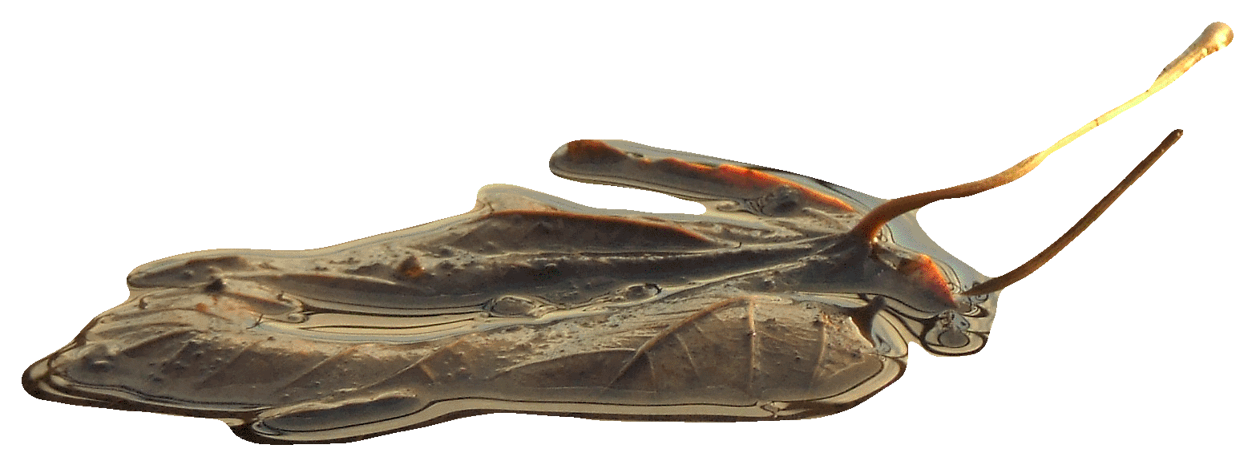
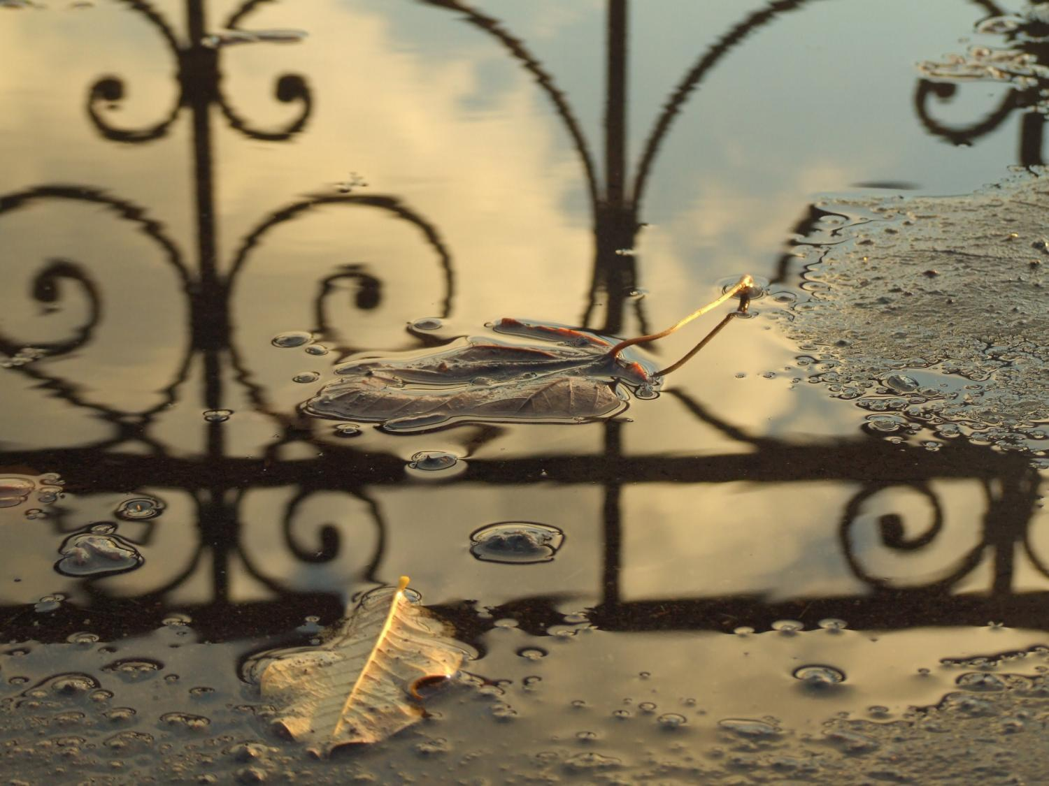
Жаннета Шнайдер

Slide 5
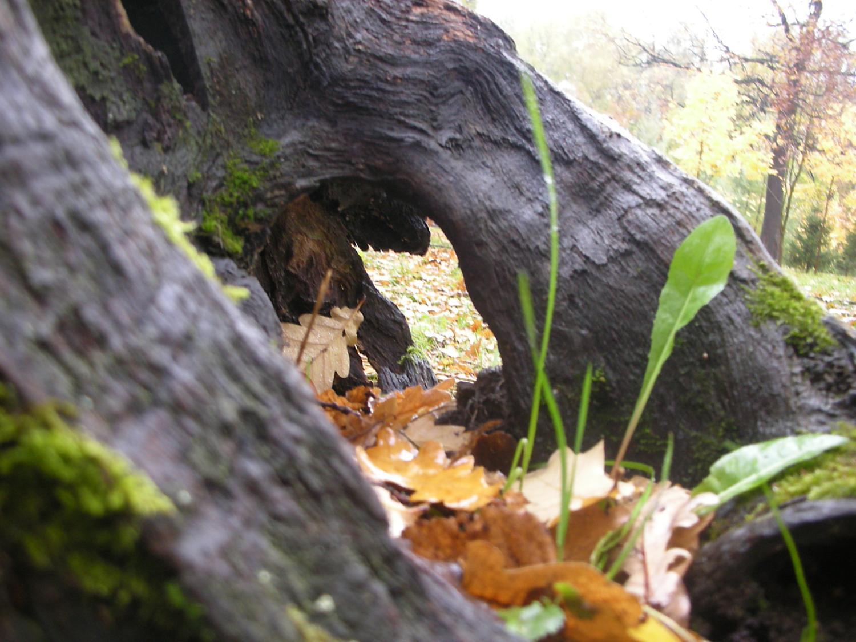

Slide 6
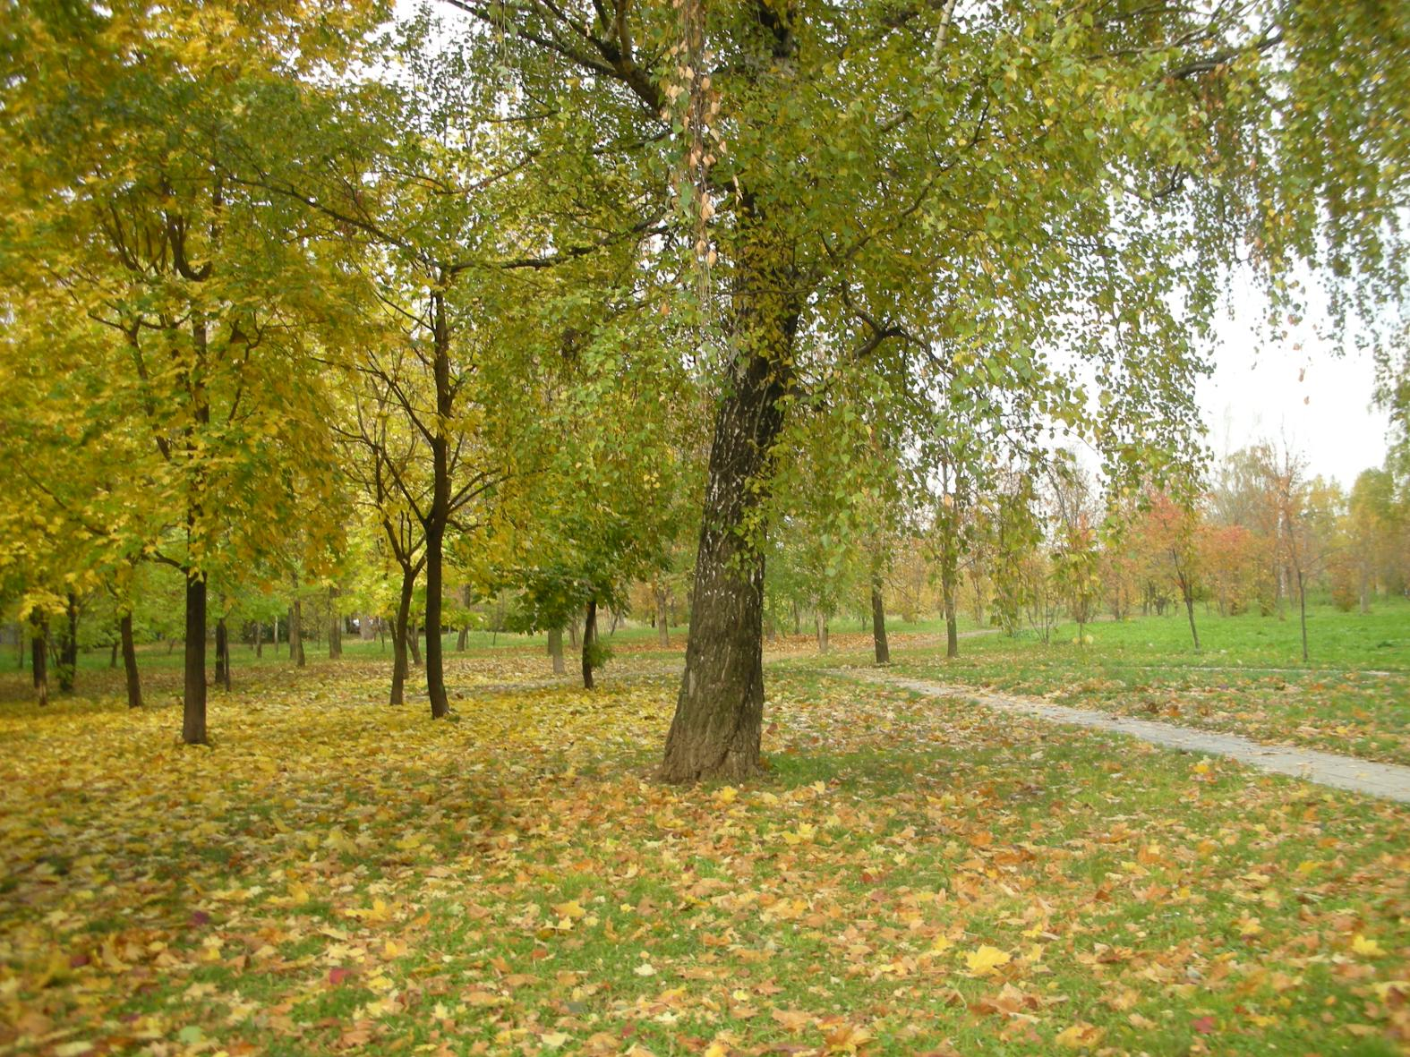

Slide 7
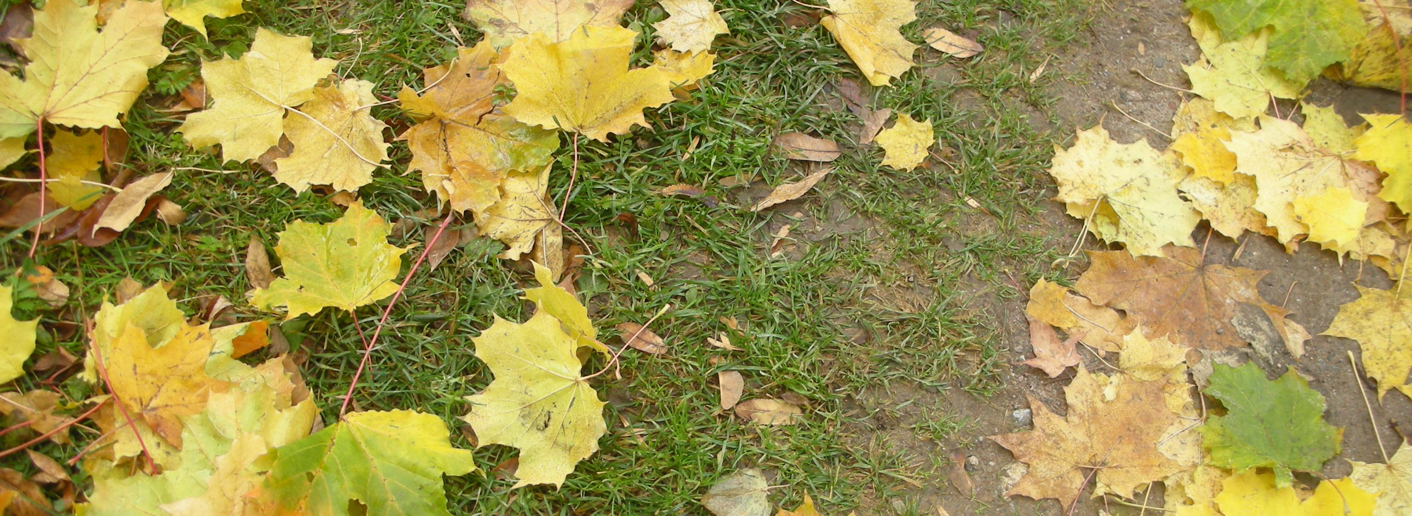

Slide 9
Стихи Жаннеты Шнайдер
3 фотографии Жаннеты Шнайдер
и 3 фотографии Игоря Бурдонова
Музыка: Chariots De Feu (Vangelis)
Mariage D'amour (P. De Senneville)
Стихи читают
Игорь Бурдонов, Маша Панфилова и Людмила Василенкова
Обработка изображений, звука и анимация сделаны Игорем Бурдоновым
Литературный Клуб «Подвал № 1»
110-ый вечер «ЗВУК-БУКВ-ВКУС»
28 ноября 2009 года

